Slide 1
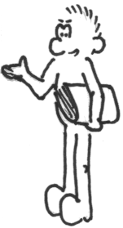
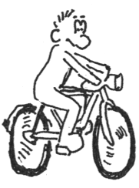
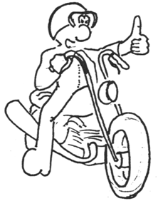
Mechanik
Die gleichmäßig beschleunigte Bewegung
Wir sind fast immer in Bewegung.
Da kommt es nicht nur auf die
Geschwindigkeit an!

Slide 2

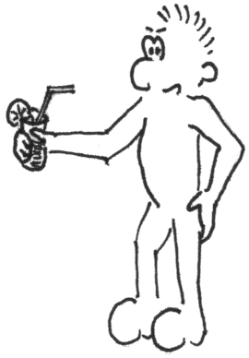
Mechanik
Wiederholung: gleichförmige Bewegung
s | 0 cm | 5 cm | 10 cm | 15 cm | 20 cm
t | 0s
2s
4s
6s
8s
s = 20cm
s = 15cm
s = 10cm
s = 5cm
s = 0cm
Die Luftblase bewegt sich auch geradlinig und gleichförmig, nur viel langsamer!

Slide 3

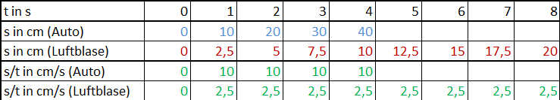
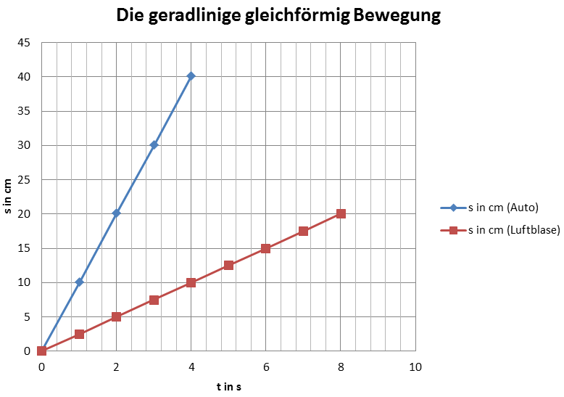

Mechanik
Wiederholung: Geschwindigkeit
Das war die Geschwindigkeit!
… und was ist daran falsch?!
Definition: Die Geschwindigkeit gibt an,
wie schnell sich ein Körper bewegt.
FZ: v
E: m/s oder km/h
MG: Tachometer
Formel zur Berechnung:

Slide 4
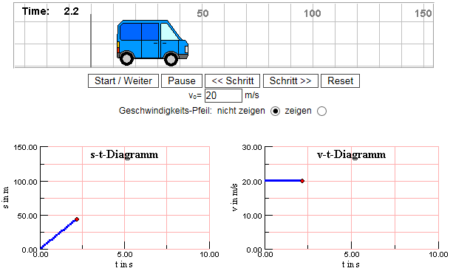
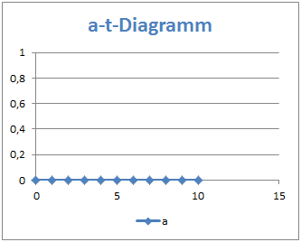
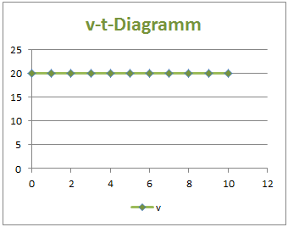
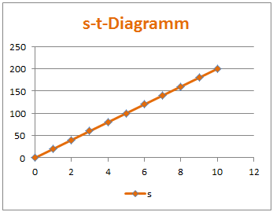

Mechanik
Die gleichmäßig beschleunigte Bewegung
$$Für die geradlinig gleichförmige Bewegung gilt:$$
v = konstant
s ~ t
a = 0
$$Aus s\sim t folgt \frac{s}{t}=konstant, also ist v= \frac{s}{t}$$

Slide 5
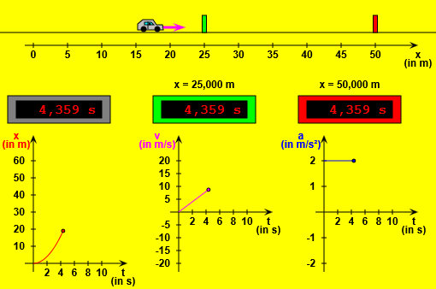
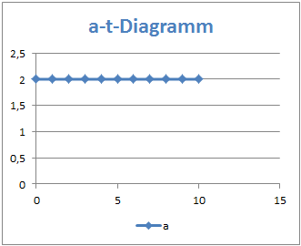
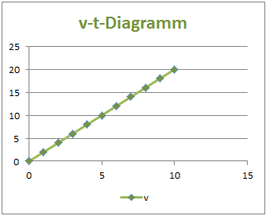
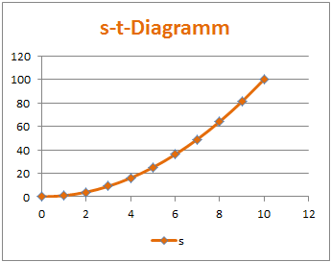

Mechanik
Die gleichmäßig beschleunigte Bewegung
$$Für die gleichmäßig beschleunigte Bewegung gilt:$$
a = konstant
v ~ t
s ~ t²
$$Aus v\sim t folgt \frac{v}{t}=konstant, also ist a= \frac{v}{t}$$

Slide 6


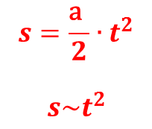


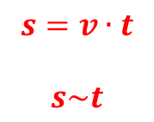

Mechanik
Die gleichmäßig beschleunigte Bewegung
geradlinig gleichförmige Bewegung
$$s=v∙t$$
$$s\sim t$$
Warum wird das
eine Parabel?!
$$v∙t$$
gleichmäßig beschleunigte Bewegung
$$s=\frac{v∙t }{2}$$
$$a= \frac{v}{t}$$
$$v=a∙t$$
$$\frac{v∙t }{2}$$
$$s=\frac{\text{a} }{2}∙t^{2}$$
$$s\sim t^{2}$$

Slide 7


Mechanik
Die gleichmäßig beschleunigte Bewegung
Definition: Die Beschleunigung gibt an, wie schnell ein Körper seine
Geschwindigkeit ändert.
FZ: a
E: m/s²
MG: Beschleunigungsmesser, Accelerometer
Formel zur
Berechnung:
$$a= \frac{v}{t}$$
$$s=\frac{\text{a} }{2}∙t^{2}$$
Beim nächsten Mal
üben wir das!!!

Slide 8
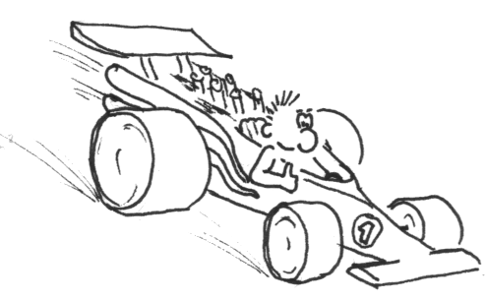
Mechanik
Die gleichmäßig beschleunigte Bewegung
Bis dahin
…Tschüss!

